Slide 1


О реализации концепции развития психологической службы в системе образования Томской области на период до 2025 года Томской области
Департамент общего образования Томской области
Вторина Елена Вениаминовна,
заместитель начальника Департамента общего образования Томской области
2019 год

Slide 2
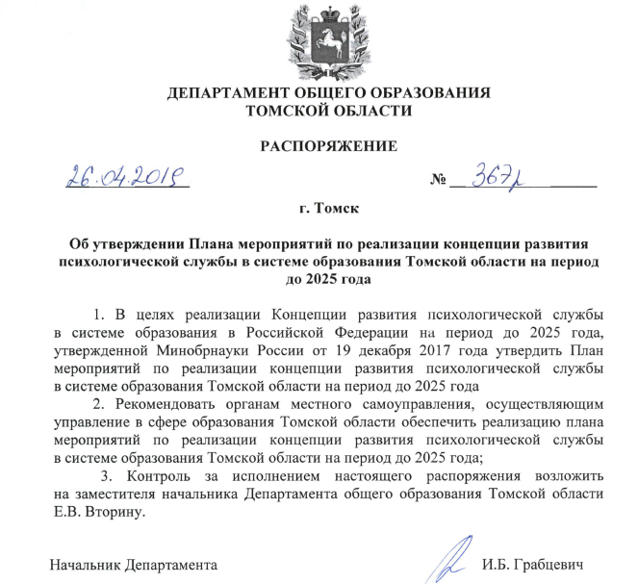
Департамент общего образования Томской области
2019 год

Slide 3
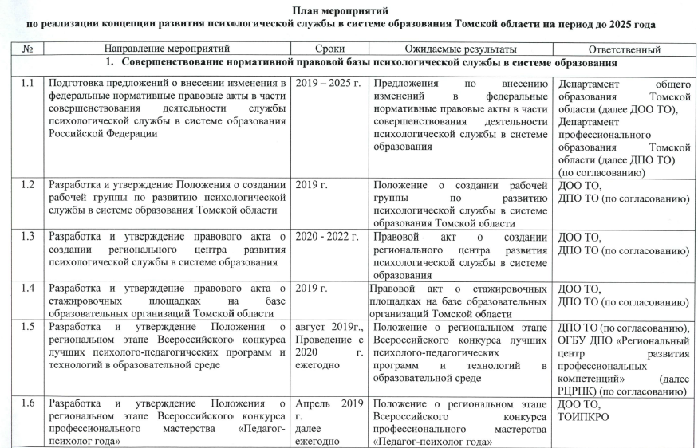
Департамент общего образования Томской области
2019 год

Slide 4
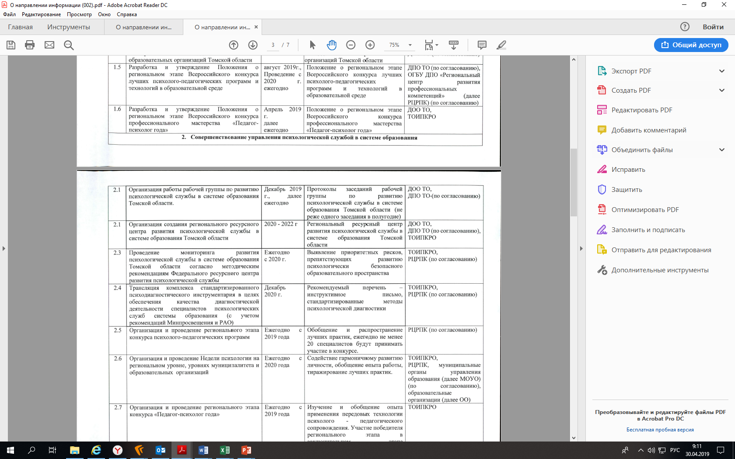
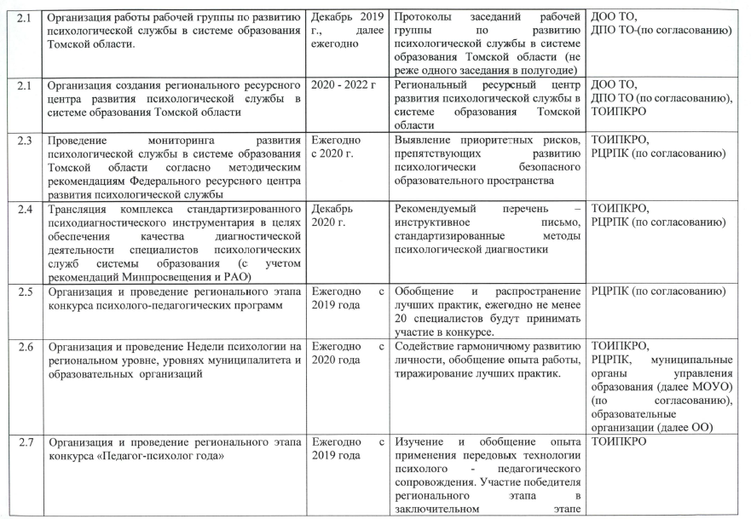
Департамент общего образования Томской области
2019 год

Slide 5
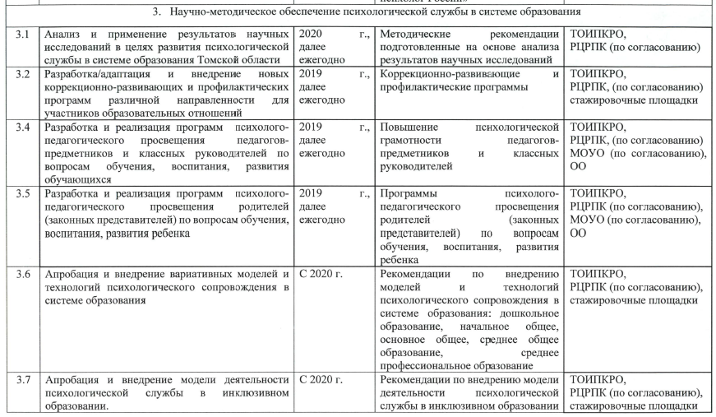
Департамент общего образования Томской области
2019 год

Slide 6
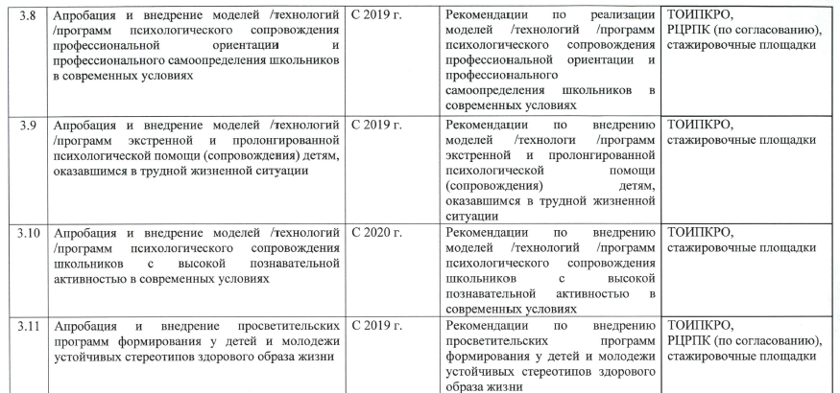
Департамент общего образования Томской области
2019 год

Slide 7
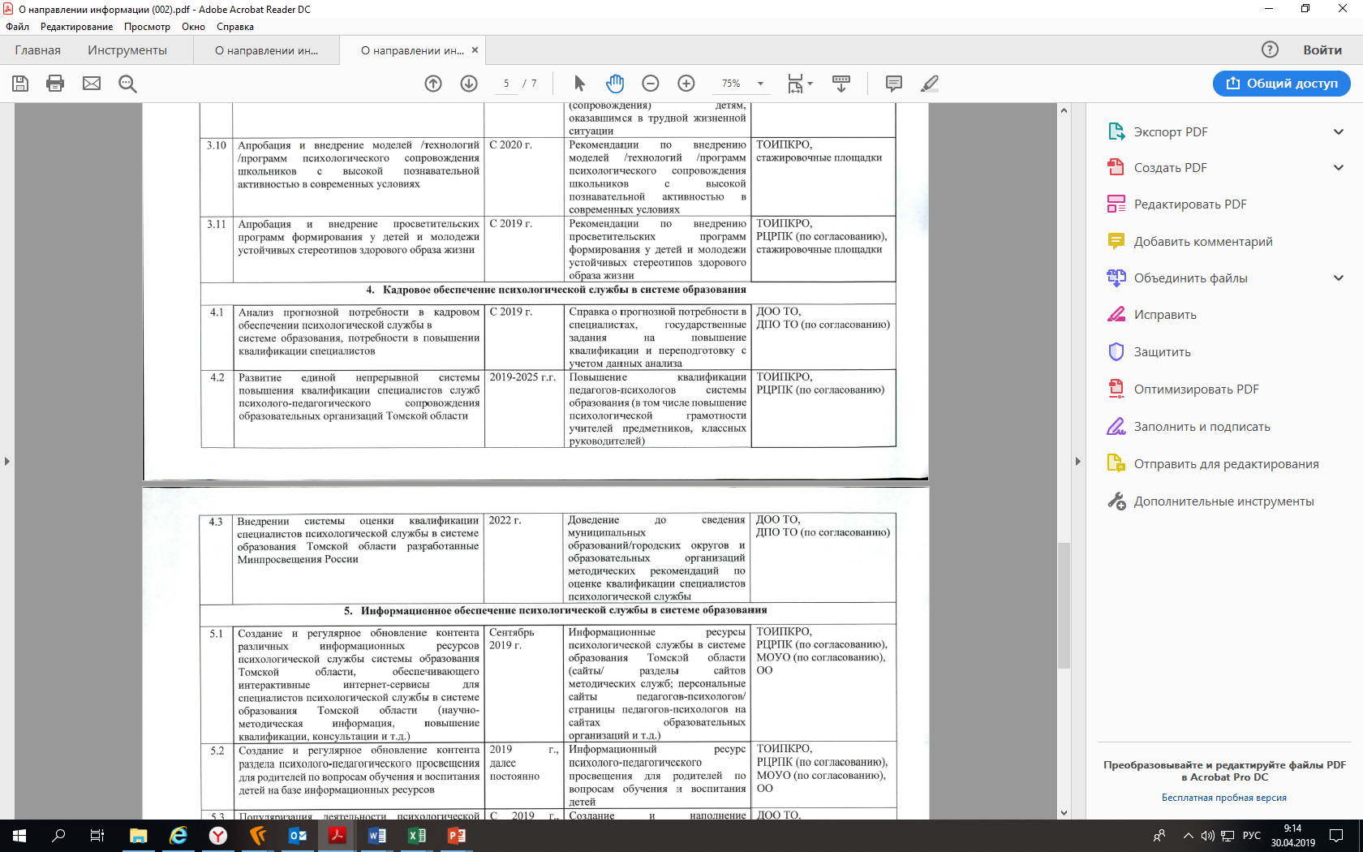
Департамент общего образования Томской области
2019 год

Slide 8
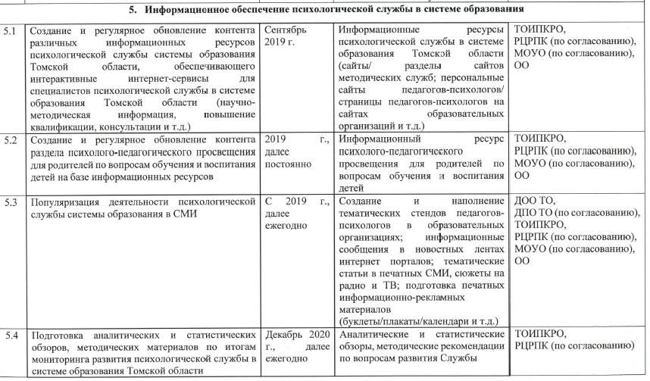
Департамент общего образования Томской области
2019 год

Slide 9
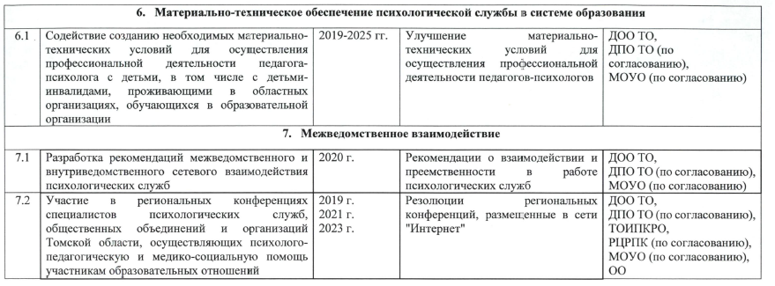
Департамент общего образования Томской области
2019 год

Slide 10
О реализации концепции развития психологической службы в системе образования Томской области на период до 2025 года Томской области
Департамент общего образования Томской области
Вторина Елена Вениаминовна,
заместитель начальника Департамента общего образования Томской области
2019 год

